Slide 1
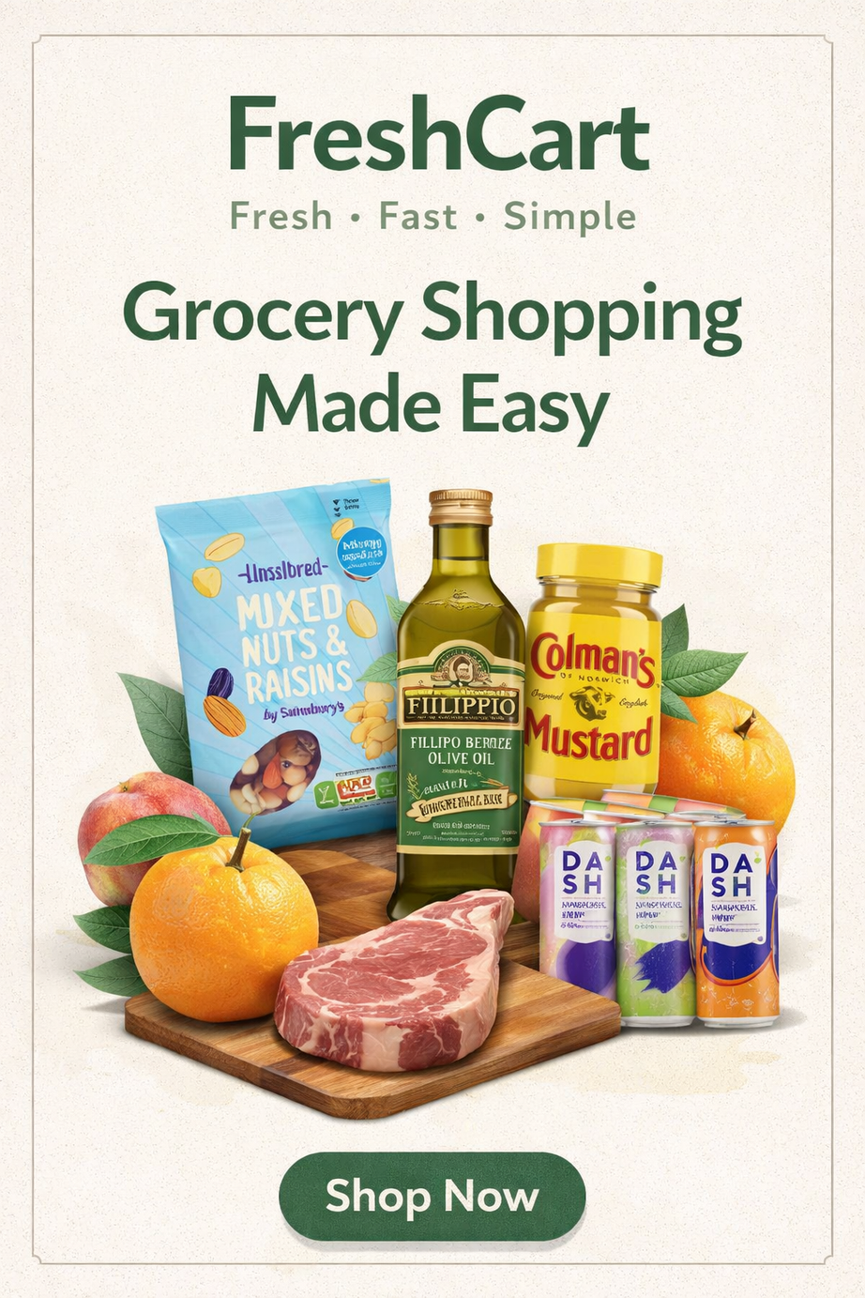

PE075DS-16​
第 1 組專題報告​
FreshCart網站設計
05​ 楊嘉輝​ Yeung Ka Fai​ (KF)
20 ​ 黃金泉​ Wong Kam Chuen​
21 ​ 楊婉紅​ Yeung Yuen Hung​ (Alsa)
23​ 姚雲​ Yao Wan​ (Alan)
25​ 楊志傑​ Yeung Chi Kit (Patrick)​

Slide 2
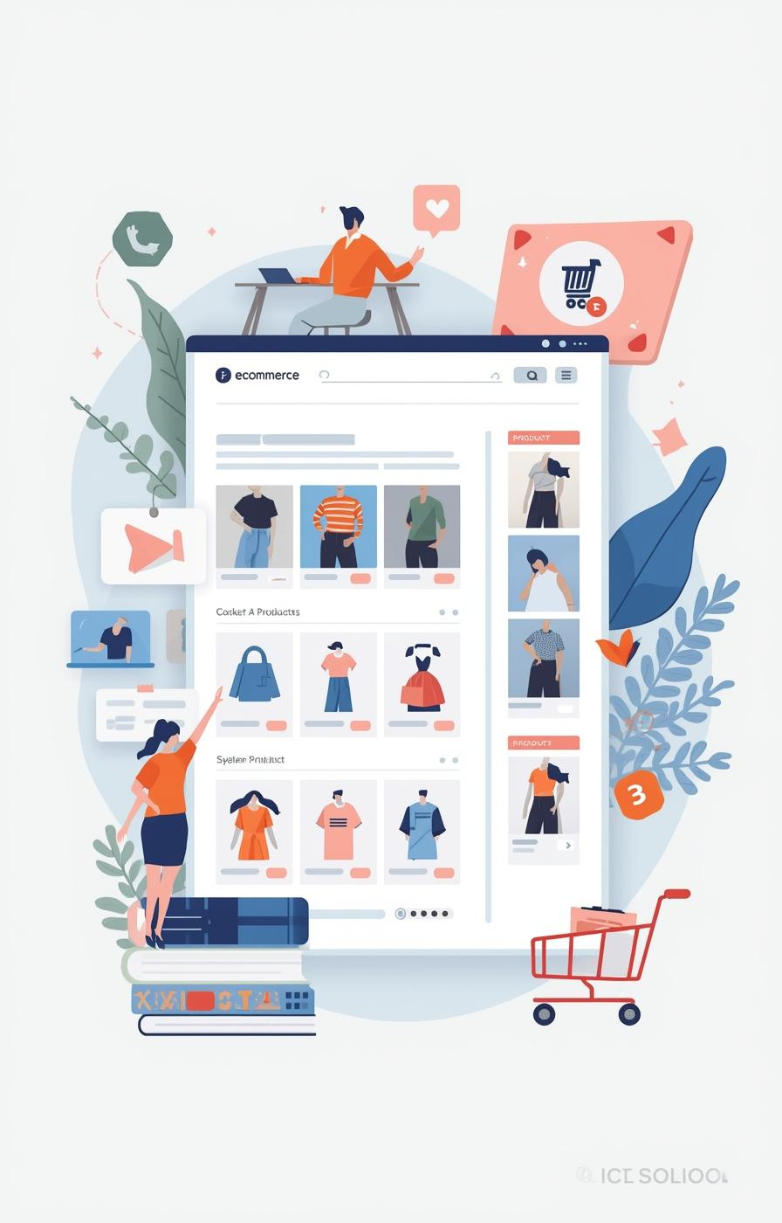
目錄
開發原因
面對的困難
如何克服
感想
前端網站的架構圖
版面說明
屏幕截圖

Slide 3

現實中的問題：缺乏系統化管理
傳統零售店面因為缺乏有效的系統管理，
經常面臨庫存失控、銷售數據不准確等問題，
這些困難影響了業務的運營和顧客的滿意度。

Slide 4

傳統記帳的
限制與風險
傳統做法中，人工記帳可能導致錯誤，
影響數據準確性和決策品質。缺乏系統化的管理，容易造成資訊遺失和效率低下問題。

Slide 5
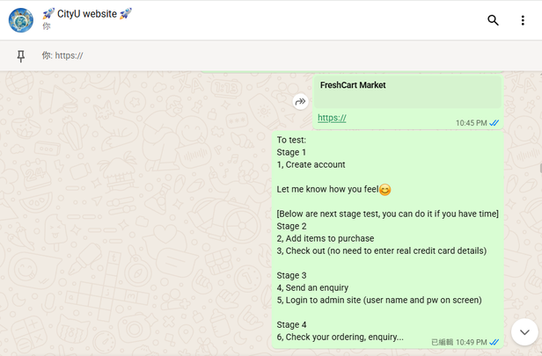
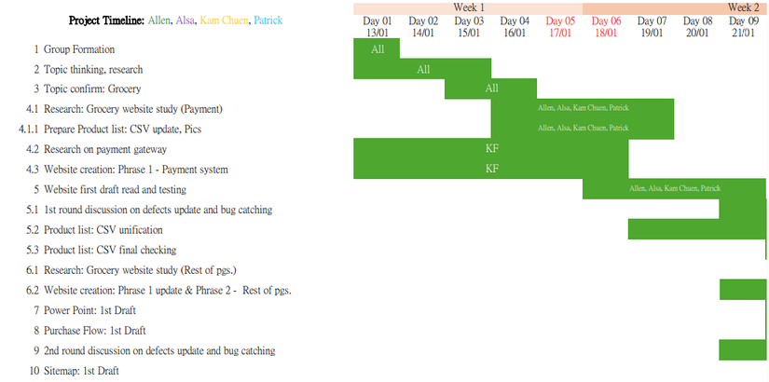
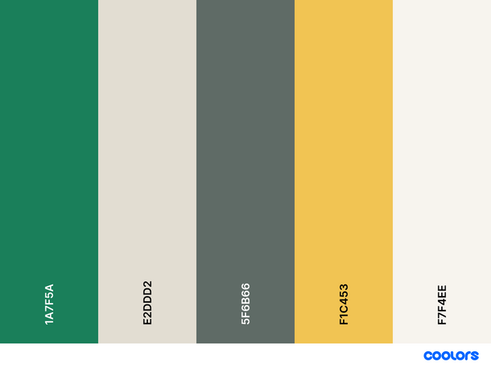
計畫目標與設計方向
建立有效的解決方案
本計畫旨在針對現實問題，設計一個能夠解決使用者需求的電子商務網站系統，並提供流暢的使用體驗與便捷的功能。
Test Procedures
Website color palette
company logo design
Project timeline
5

Slide 6

整體解決方案：三大系統
本系統整合前台、會員與後台功能，
讓使用者能夠在同一平台上輕鬆執行各種操作，
提升效率並提供更好的使用體驗，
滿足不同角色的需求。

Slide 7
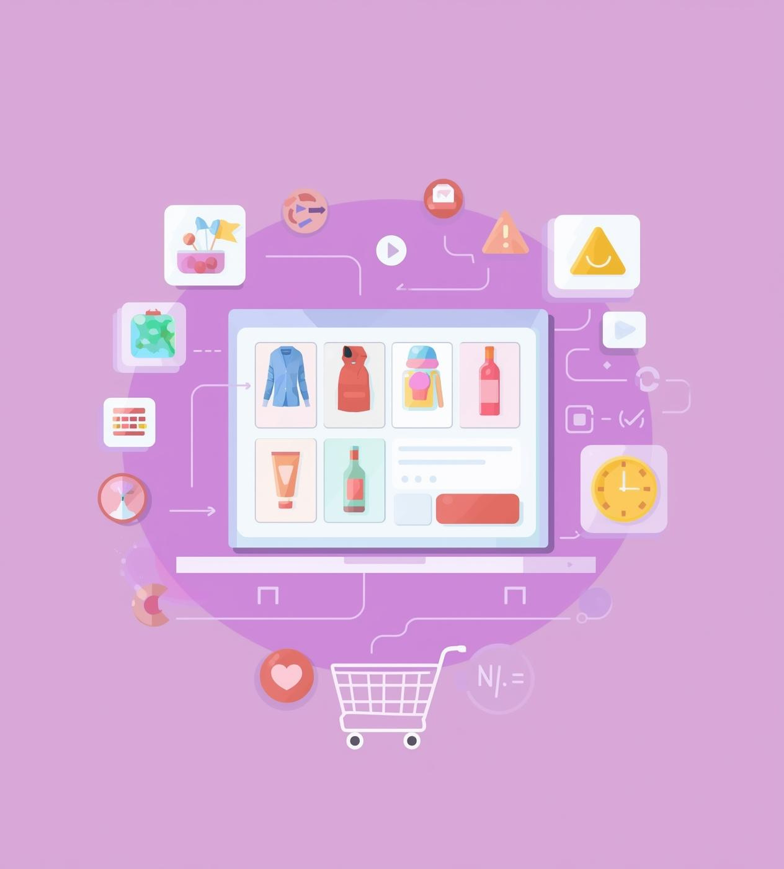
前台的主要功能
前台系統提供使用者友好的介面，讓客戶能夠輕鬆瀏覽產品、加入購物車並進行結帳，提升購物體驗，從而增加銷售機會。

Slide 8
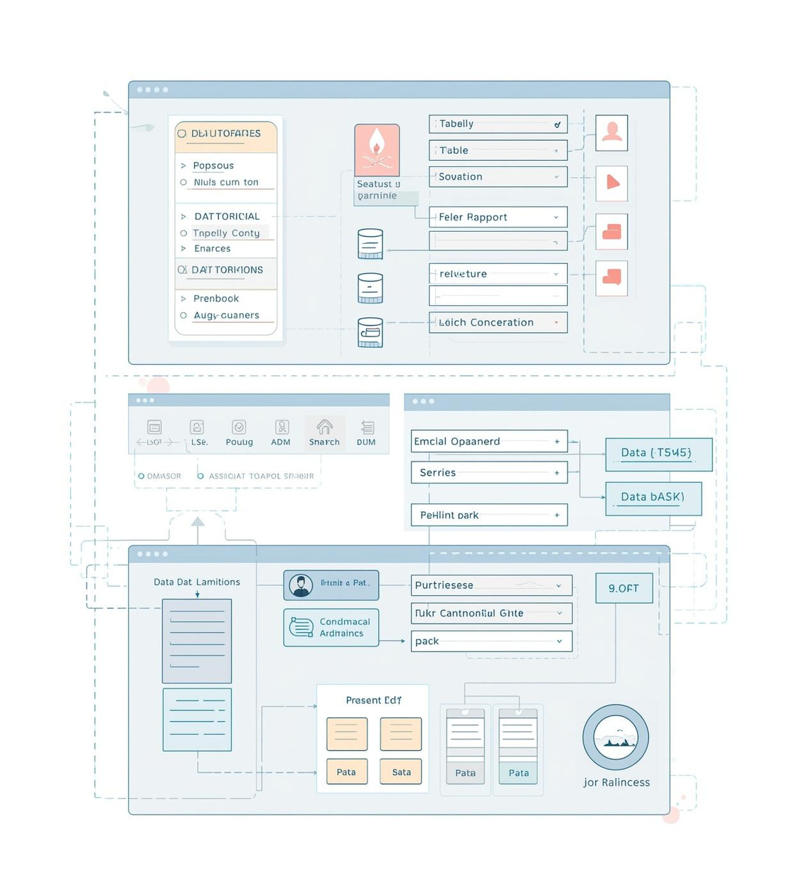
使用架構
簡化學習與實作過程
使用架構可以讓學生在實際操作中快速理解系統功能，
進而減少學習曲線，提升學習的效率和成效。
這有助於建立堅實的基礎知識。
8

Slide 9

網站擴充模組：行銷與物流
為了提升電子商務網站的效能，可以加入
行銷工具和物流管理系統，使網站能更好地
吸引顧客並快速處理訂單，提升整體運營效率。

Slide 10



網站如何解決現實問題
電子商務網站透過自動化流程、數據分析和
用戶友好的介面，幫助商家降低 運營成本，
提升消費者體驗，從而有效解決傳統商業
模式中的痛點。

Slide 11
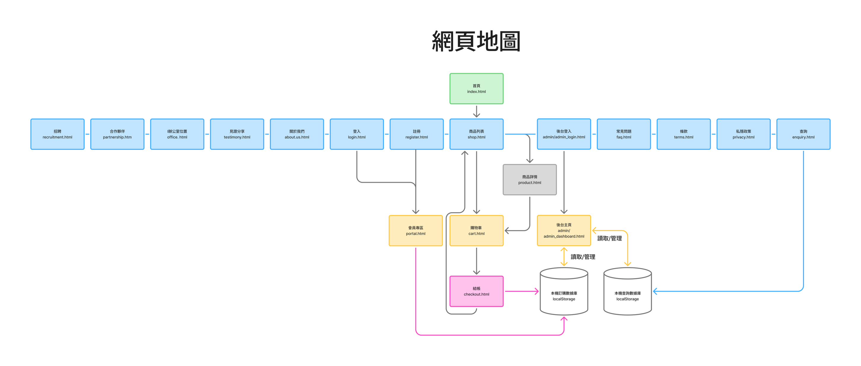
前端網站的架構圖

Slide 12
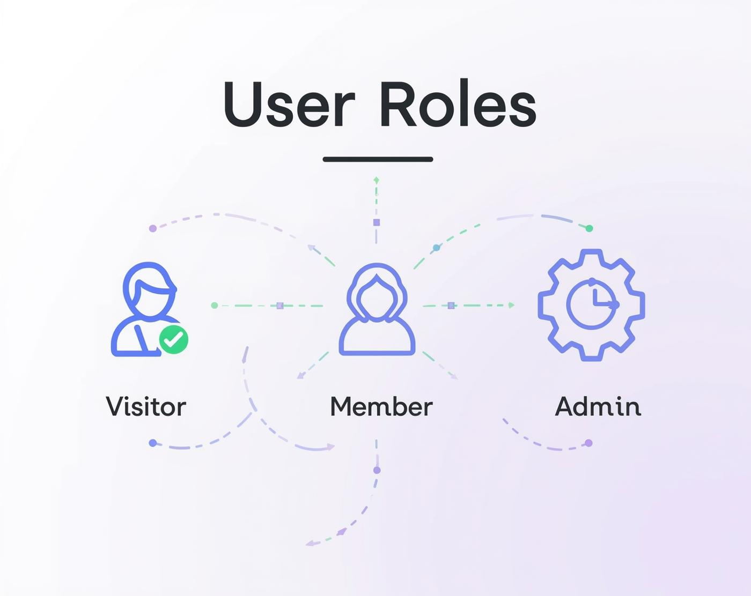
版面說明
在電子商務網站中，訪客、會員與管理員
各自擁有不同的功能與權限。這樣的角色
劃分能有效管理系統，並提升使用者體驗
與安全性。

Slide 13
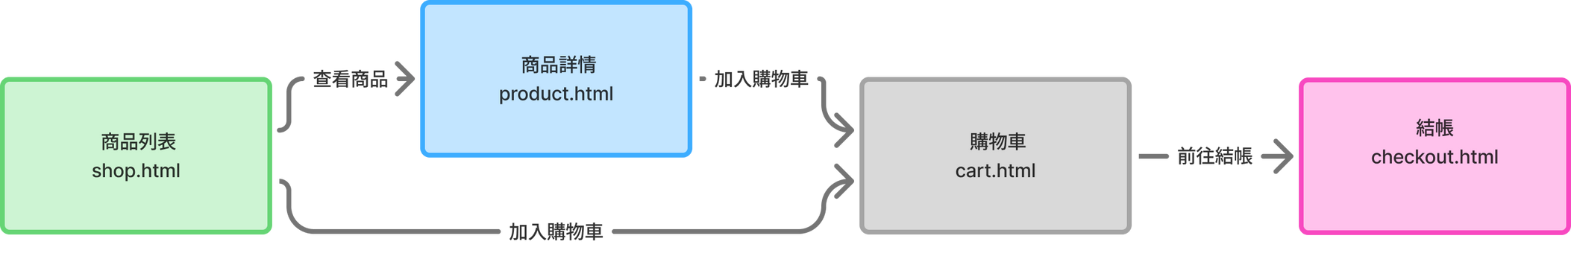
購買流程
選擇商品
確認訂單
填寫資訊
完成付款
顧客在網站上瀏覽商品，
選擇心儀的項目並將其
加入購物車。
顧客檢視購物車內容，
確定商品及數量後，
行訂單確認。
顧客需填寫必要的個人資訊
（已登記用戶系統自動填寫
基本資料）和送貨地址，
以便系統能準確地處理訂單
及運送商品。
顧客選擇支付方式（信用卡、
網上即使支付、支票／入數）
並完成付款，系統將記錄處理，
顧客可以下載pdf訂單確認。

Slide 14
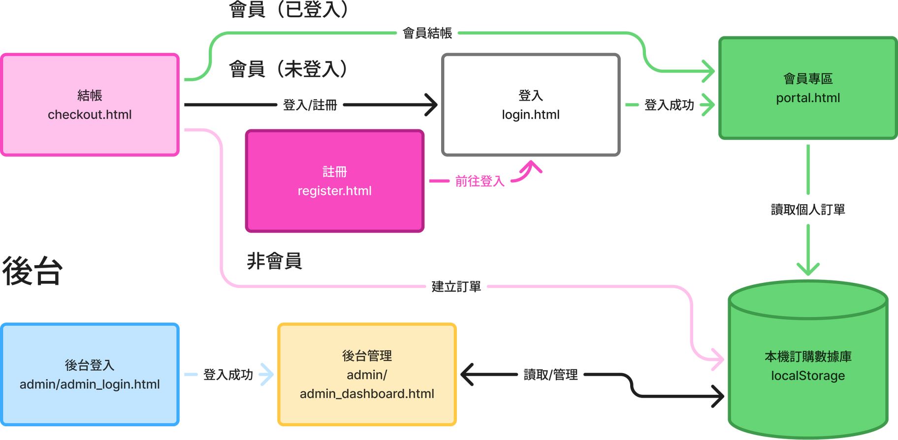
結帳流程
使用者的資料、訂單信息和均會被即時
更新，管理員可以在後台查詢有關資訊
作進一步跟進。

Slide 15
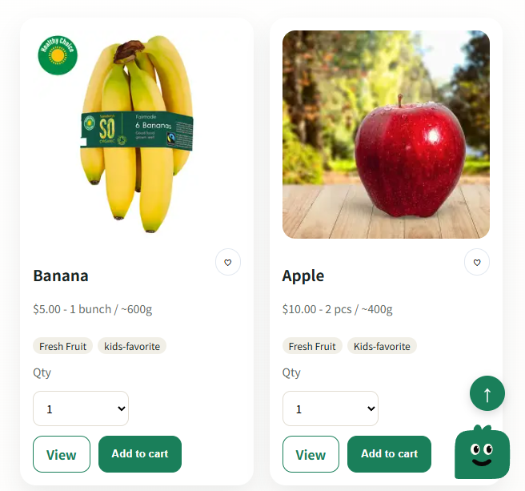
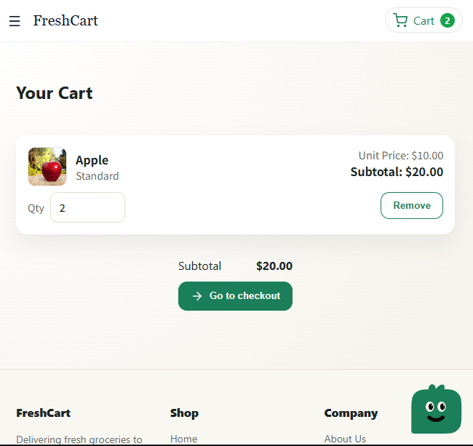
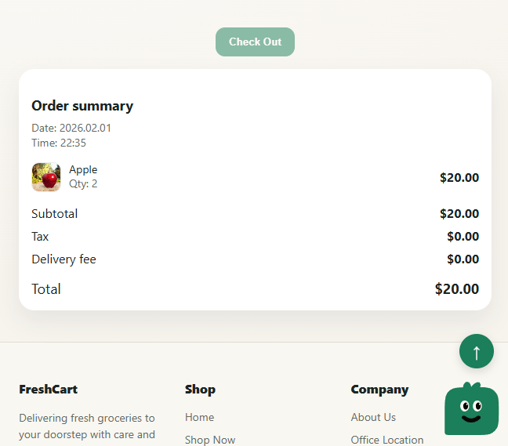
訪客的使用方式
訪客可以輕鬆地瀏覽商品，查看詳細資訊，
並將心儀商品加入購物車，無需註冊或
登入即可享受便捷的購物體驗。

Slide 16
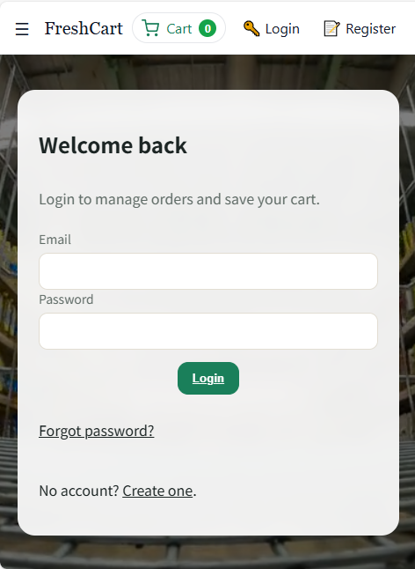
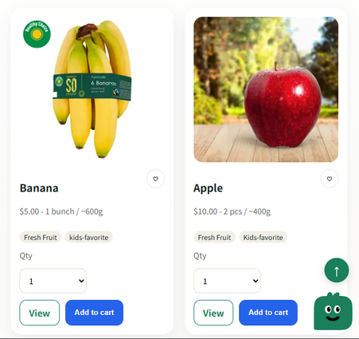
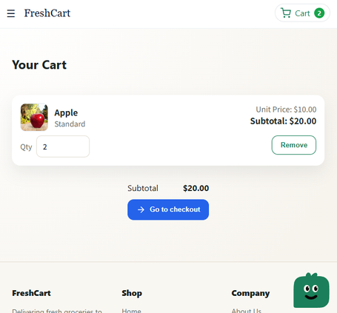
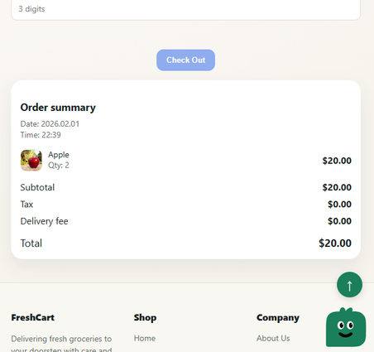
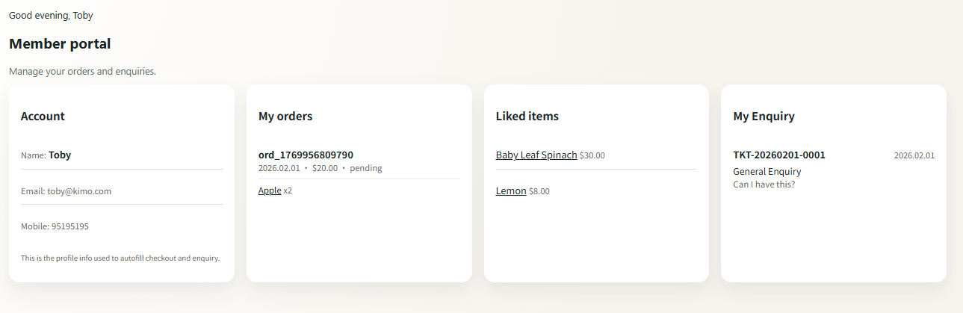
會員的使用
介面與功能
會員登入後可以享受個人化的購物體驗，
包括查看訂單歷史、瀏覽我的最愛
追蹤查詢狀況。這些功能能提升
使用者的滿意度和忠誠度。

Slide 17
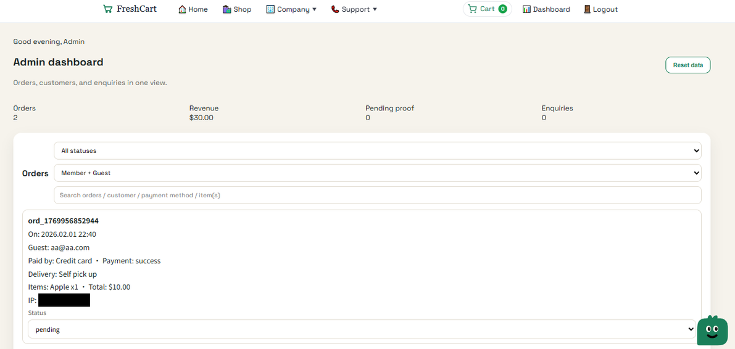
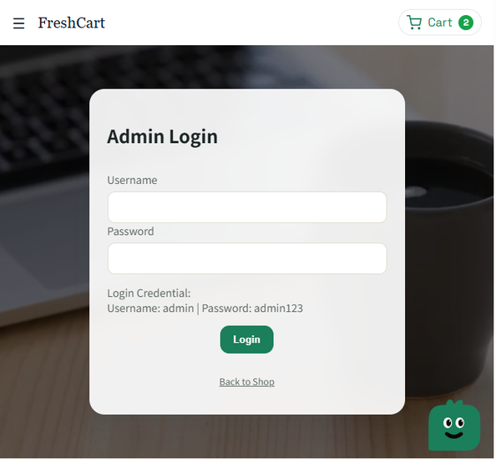
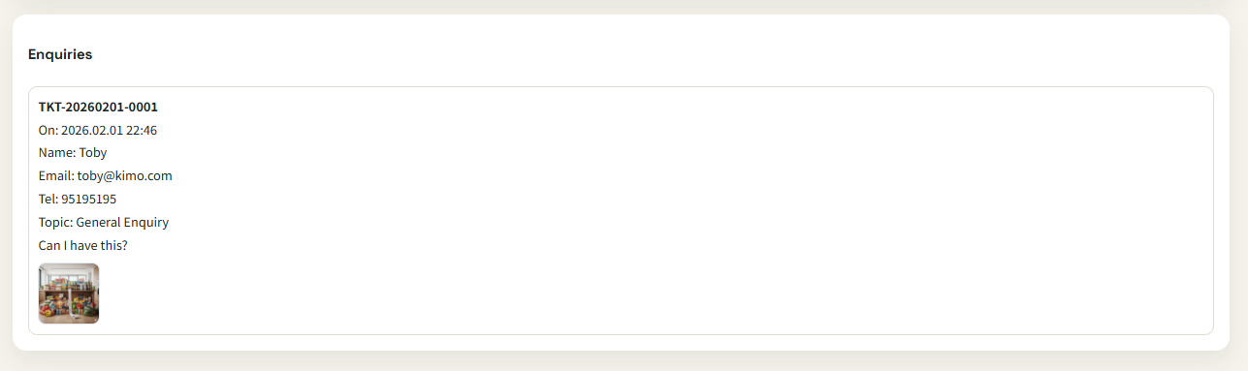
管理員的角色與責任
管理員負責處理訂單，及在收到查詢後
作出跟進，提供順暢的購物體驗，
並按需要更新網站內容以提升服務品質。

Slide 18

屏幕截圖
針對網站功能提出社群互動與 AI 輔助的想法，這將有助於提升用戶的參與感與便利性，
讓平台更具吸引力與競爭力。

Slide 19


Q & A

